Slide 1

CZĘŚĆ EKSPERYMENTALNA
Julia Szymańska
Eliza Świętczak
Kamil Świątek
Wiktor Poper
Akademia Ciekawej Chemii
15.03.2023

Slide 2
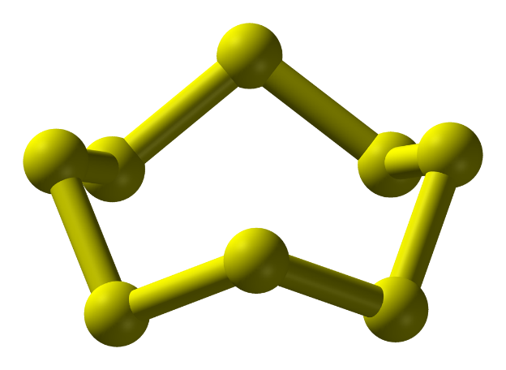
Siarka w roztworze

Slide 3
Strącanie siarczków

Slide 4
Siarka + temperatura

Slide 5
KONIEC
Dziękujemy za uwagę ☺

